Slide 1
স্বাগতম

Slide 2
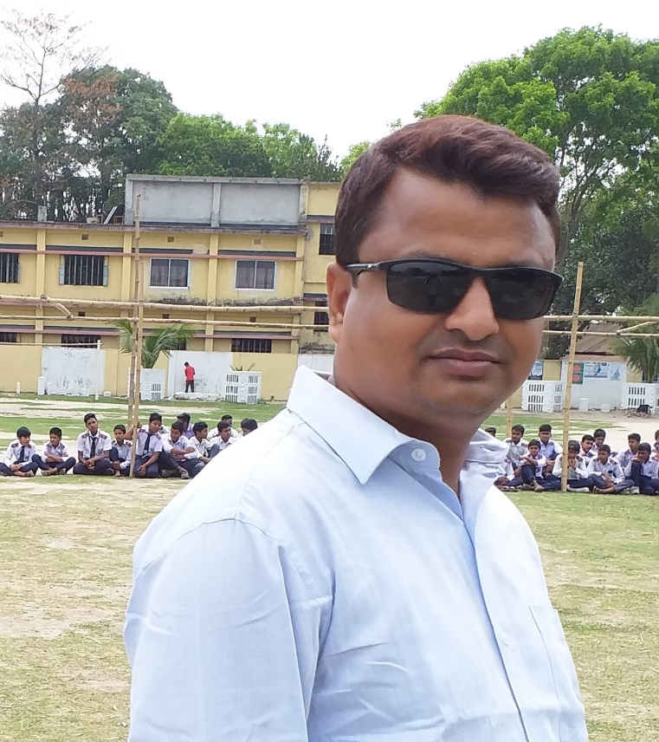
পরিচিতি
বিষয়: বাংলা দ্বিতীয় পত্র (ব্যাকরণ)
নবম শ্রেণি
আনিছুর রহমান
সহকারী শিক্ষক
কালীগঞ্জ করিম উদ্দিন পাবলিক পাইলট উচ্চ বিদ্যালয়

Slide 3
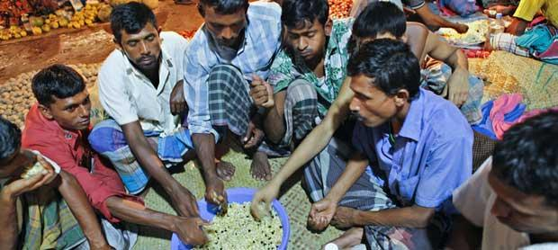
বি
প্র
আ
উপহার
উপ
হার
আহার
প্রহার
বিহার

Slide 4
উপসর্গ
ও
বাংলা উপসর্গ

Slide 5
শিখনফল
এই পাঠ শেষে শিক্ষার্থীরা-
উপসর্গ কী তা বলতে পারবে
উপসর্গ এর প্রকার উল্লেখ করতে পারবে
বাংলা উপসর্গ প্রয়োগে শব্দ লিখতে পারবে

Slide 6
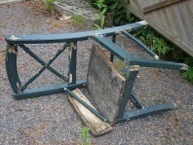
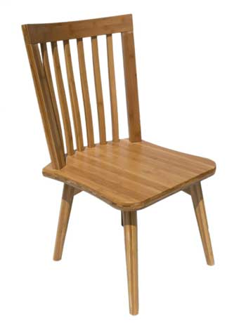
কেজো
অকেজো
অ

Slide 7
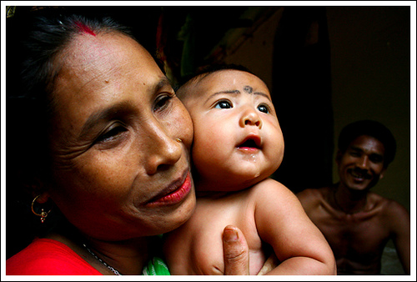
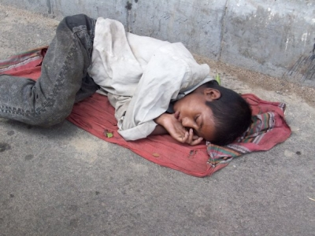
অনা
আদর
অনাদর

Slide 8
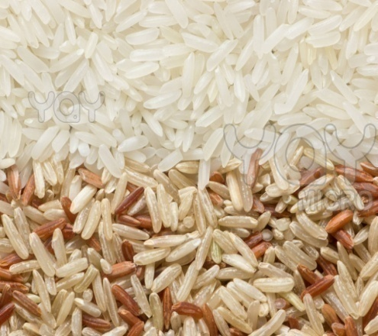
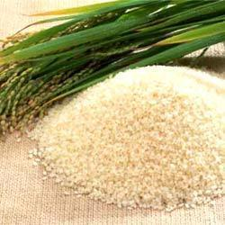
আ
কাঁড়া
আকাঁড়া

Slide 9
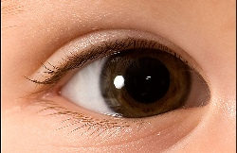
আড়
চোখ
আড়চোখ

Slide 10
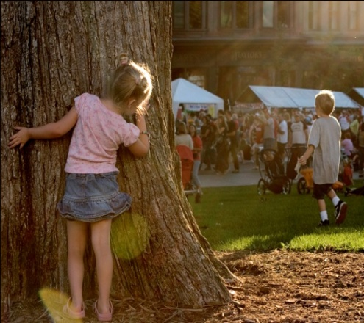
আব
ডাল
আবডাল

Slide 11
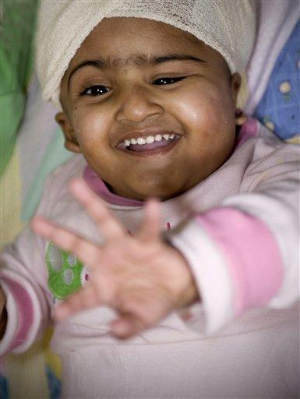
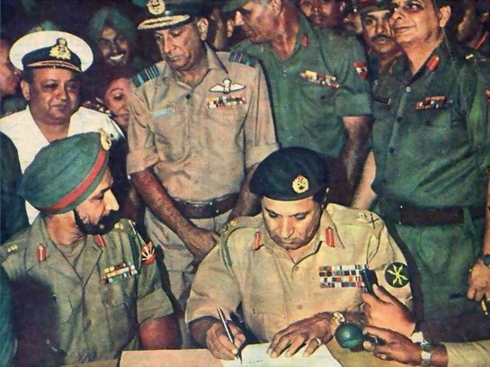
ইতি
হাস
ইতিহাস

Slide 12
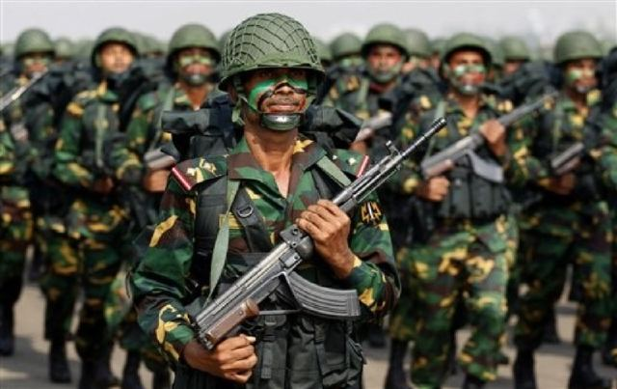
সা
জোয়ান
সাজোয়ান

Slide 13
ঊনা
পাঁজর
উনপাঁজুরে

Slide 14
আড়চোখ
আবডাল
ইতিহাস
সাজোয়ান
ভরপেট
অঘারাম অকজো অজপাড়াগাঁয়ে অনাদরে বড় হয়। আকাঁড়া চালের ভাতও তার জোটে না, এ যেন হাভাত। তারপরও সে আড়চোখে আবডালে ইতিহাস লক্ষ করে আর ভাবে, কবে সে সাজোয়ান হয়ে ভরপেটে উনিশটি কদবেল খাবে, কুঅভ্যাস পরিহার করবে, নিখুঁতভাবে কাজ করবে। কিন্তু তার এ স্বপ্ন বিফলে যায় । এতে পাতিহাঁস হাসে আর রামছাগল আনকোরা সাজে সরবে বলে, উনপাঁজরে সুদিন তোমার আসবে না।
হাভাত
কদবেল
বাংলা উপসর্গ যোগে শব্দ
কুঅভ্যাস
আকাঁড়া
নিখুঁত
অনাদর
বিফল
অজপাড়াগাঁ
পাতিহাঁস
অঘারাম
রামছাগল
অকেজো
আনকোরা
সুদিন
উনপাঁজরে
সরব

Slide 15
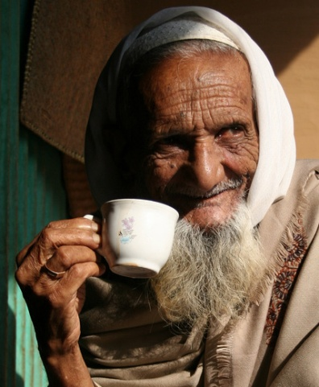
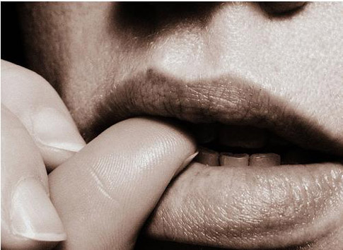
কু
অভ্যাস
কুঅভ্যাস

Slide 16
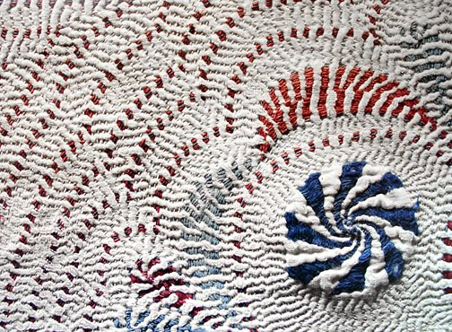
নি
খুঁত
নিখুঁত

Slide 17
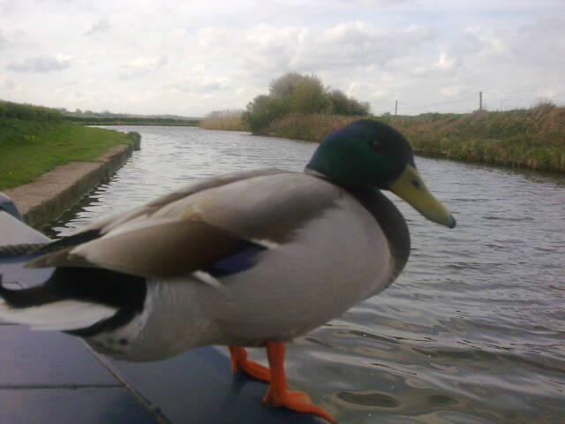
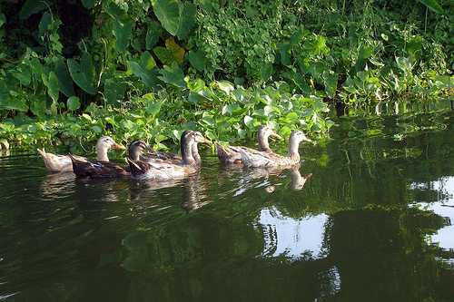
পাতি
হাঁস
পাতিহাঁস

Slide 18
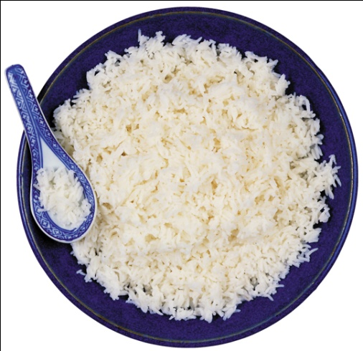
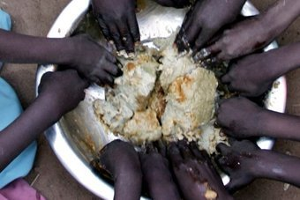
হা
ভাত
হাভাত

Slide 19
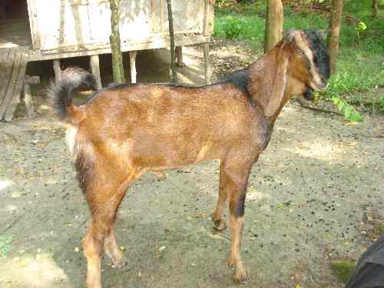
রাম
ছাগল
রামছাগল

Slide 20
দলীয় কাজ
নিচের উপসর্গ যোগে নতুন শব্দ গঠন কর
ভর, কু, নি, আন, বি, পাতি, হা, রাম, স, সু

Slide 21
মূল্যায়ন
উপসর্গ কী?
উপসর্গ যোগে ৫টি নতুন শব্দ গঠন কর।
বাংলা উপসর্গ কয়টি?

Slide 22
বাড়ির কাজ
অ, কু, অজ, পাতি উপসর্গ দিয়ে নতুন শব্দ গঠন কর।

Slide 23
ধন্যবাদ

